Slide 1
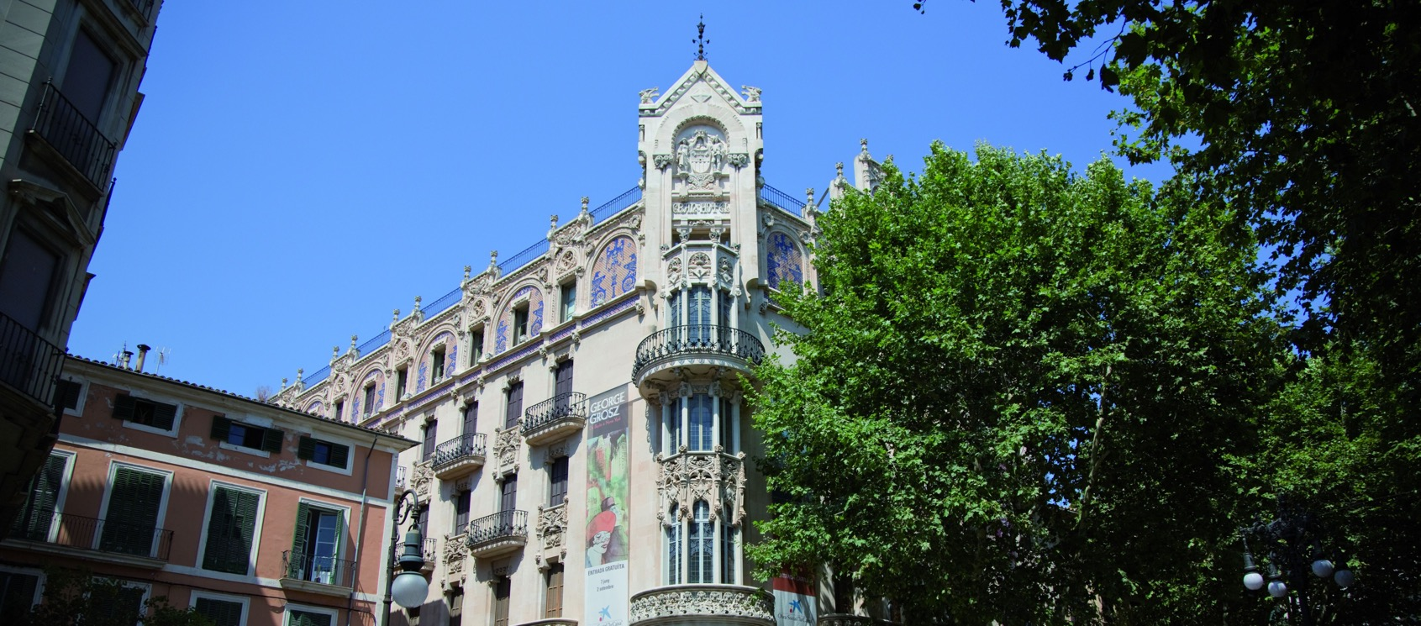

caixaForum PALMA
Guía accesible
para la visita

Slide 2







Información general
En esta guía ENCONTRARÁS información
referente a CaixaForum PALMA
El material de la guía está creado como anticipación para facilitar el seguimiento de tu visita.
Recomendamos revisar la guía antes de ir a CaixaForum para preparar la visita.
En CaixaForum encontrarás diferentes espacios para visitar. Podrás visitarlos todos o crear tu propio itinerario.
Hay autobuses de línea
que llevan a CaixaForum.
CaixaForum dispone de
parquin cercano.
En la web de CaixaForum puedes encontrar toda la información del centro, sus actividades y exposiciones: CaixaForum.org/Palma
Plaza de Weyler, 3.
07001 Palma
971 178 512
Pictogramas extraídos de Flaticon e inspirados en ARASAAC

Slide 3



1
2
3
ESTA GUÍA SIRVE PARA SABER CÓMO ACCEDER A CAIXAFORUM PALMA. QUIZÁ LA TENGAS QUE USAR CON AYUDA DE UNA PERSONA DE APOYO.
ESTA GUÍA ESTÁ EN FORMATO EDITABLE PARA QUE LA ADAPTES A TUS NECESIDADES. PUEDES CAMBIARLA, REDUCIRLA O AMPLIARLA.
PUEDES LLEVAR LA GUÍA EN LA PANTALLA DEL
MÓVIL O TABLETA.
TAMBIÉN PUEDES IMPRIMIR TODA LA GUÍA O SOLO UNA PARTE Y LLEVARLA CONTIGO.

Slide 4
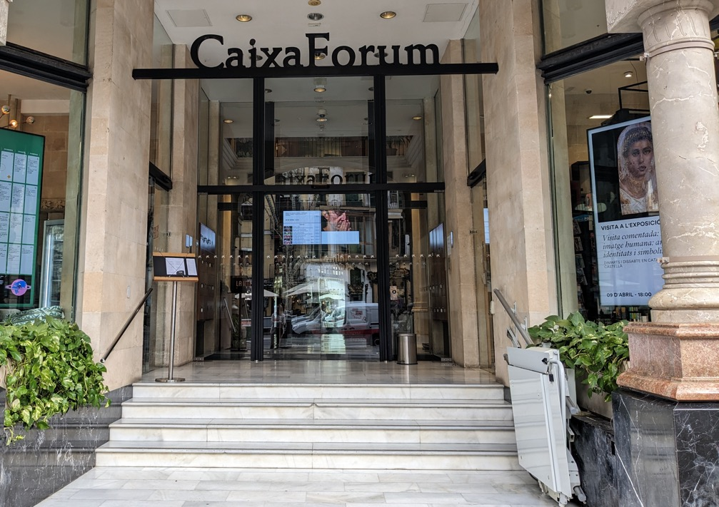
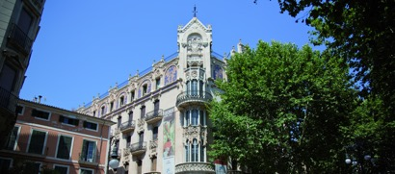




Planta baja
ENTRADA A CAIXAFORUM
ENTRAMOS A CAIXAFORUM PALMA POR LAS ESCALERAS FIJAS O EL ELEVADOR

Slide 5
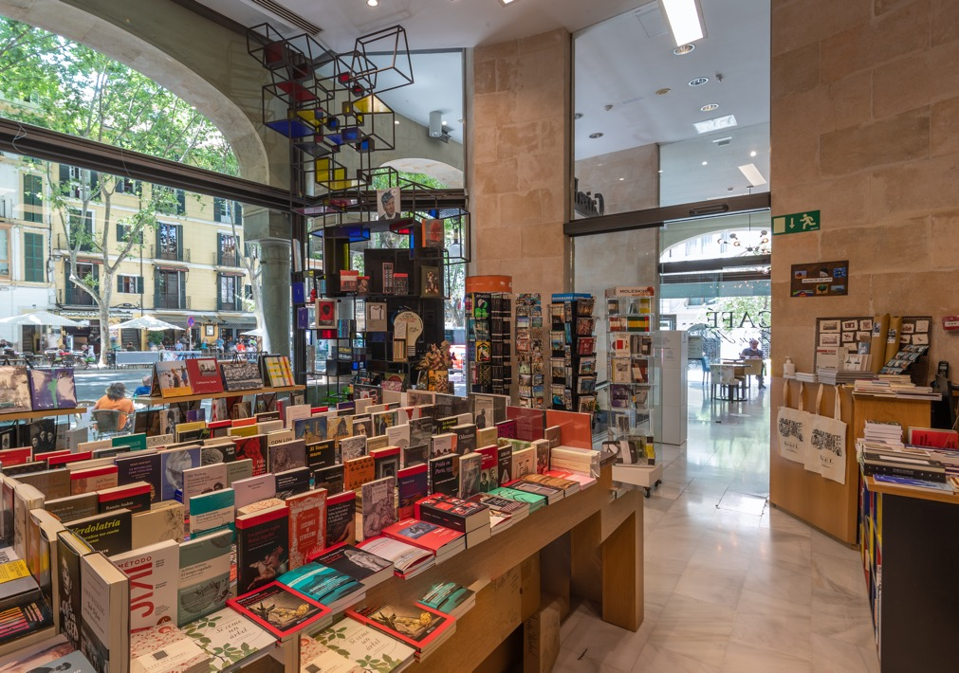
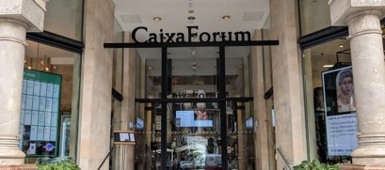






Planta baja
TIENDA-LIBRERÍA
A LA DERECHA DE LA PUERTA DE ENTRADA ESTÁ LA TIENDA-LIBRERÍA

Slide 6
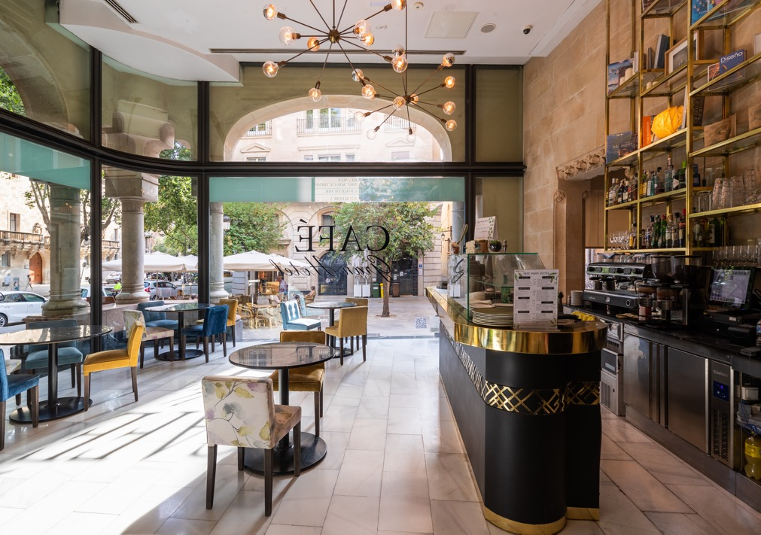


Planta baja
CAFETERÍA Y RESTAURANTE
A LA IZQUIERDA DE LA PUERTA DE ENTRADA ESTÁN LA CAFETERÍA Y EL RESTAURANTE

Slide 7
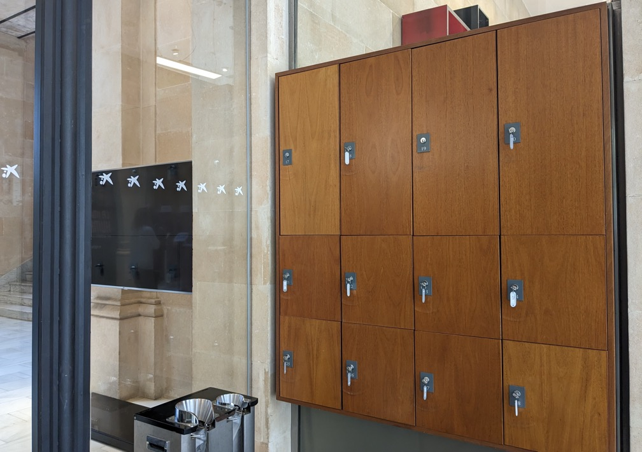

Planta baja
TAQUILLAS
EN LA PUERTA DE ENTRADA ESTÁN LAS TAQUILLAS

Slide 8
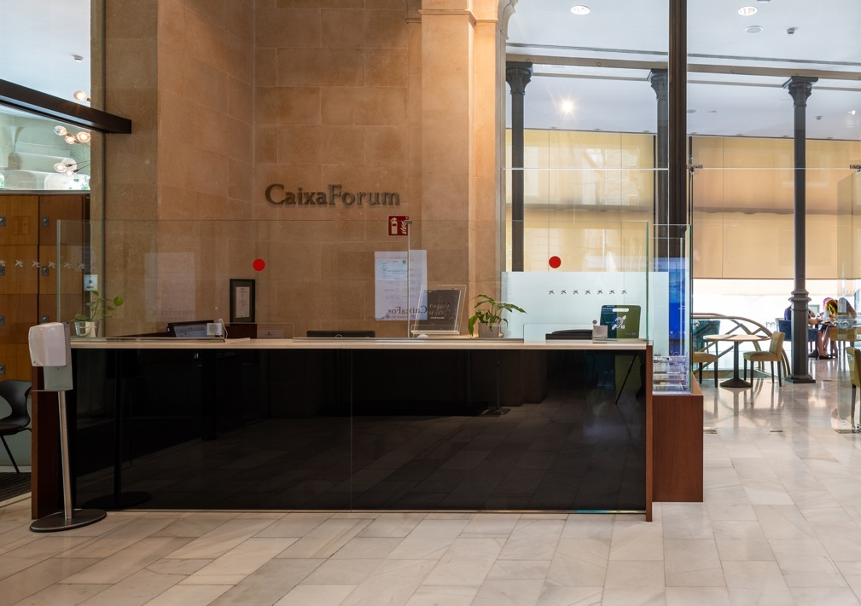




Planta baja
Recepción e información
EN LA PLANTA BAJA ESTÁ LA RECEPCIÓN E INFORMACIÓN

Slide 9
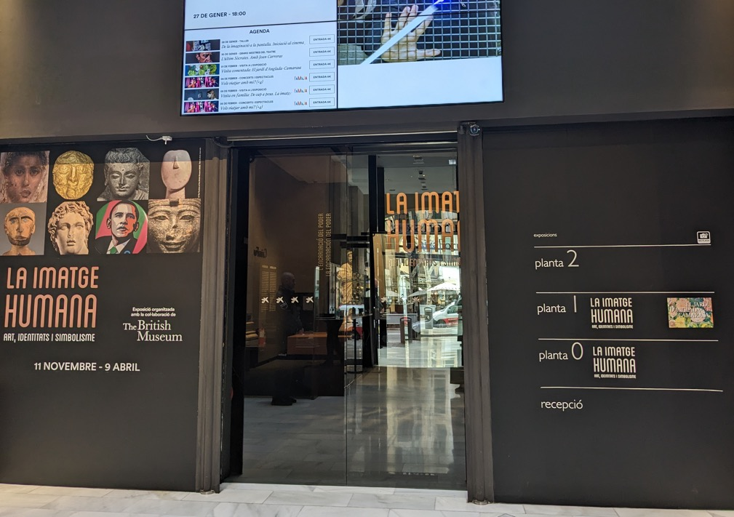

Planta baja
SALA DE EXPOSICIONES
ENFRENTE DE LA PUERTA DE ENTRADA ESTÁ LA SALA DE EXPOSICIONES

Slide 10
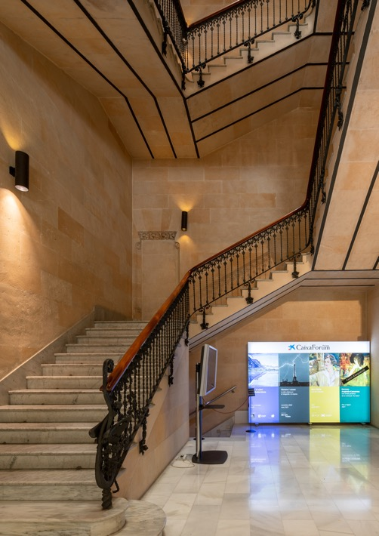
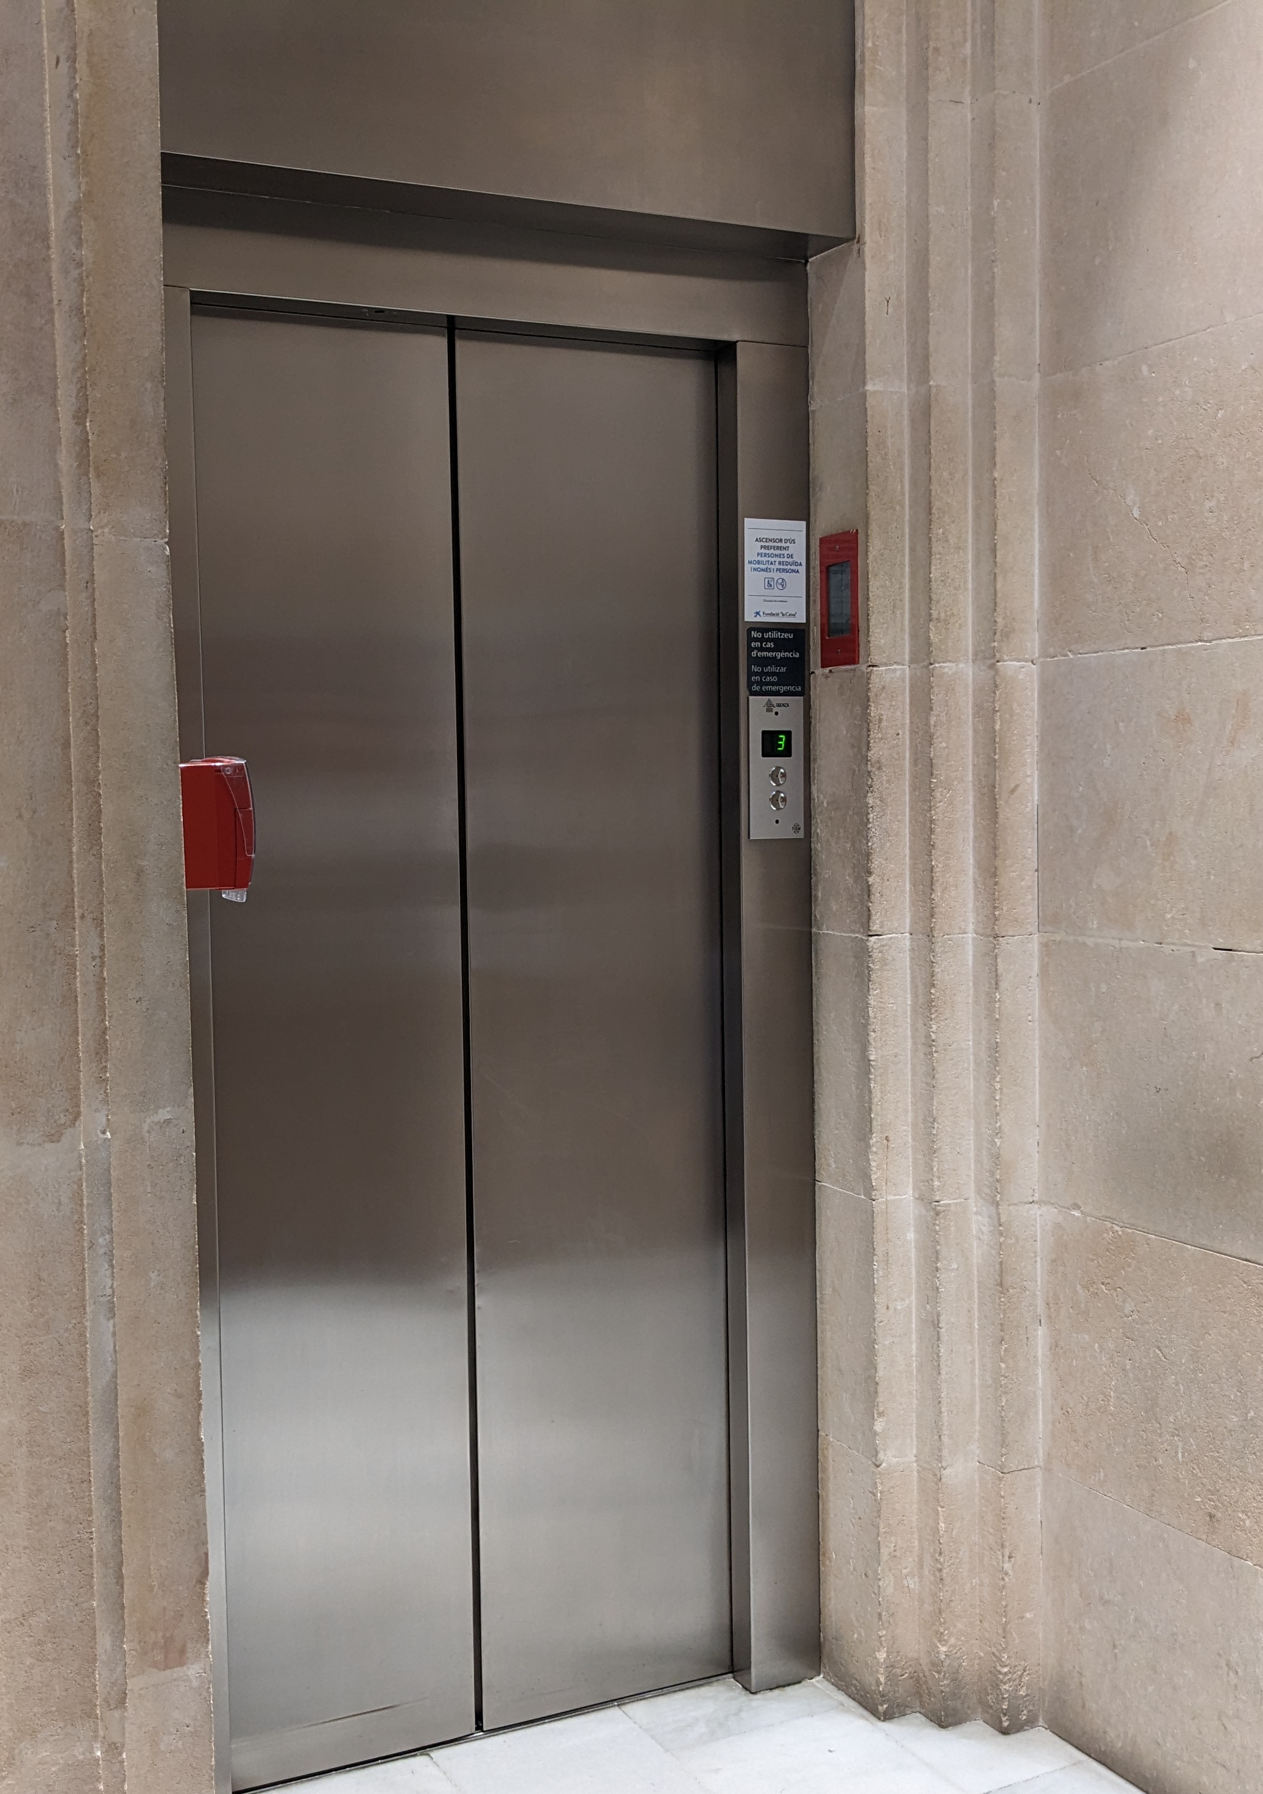

Planta baja
ESCALERAS Y ASCENSOR
DELANTE DE LA RECEPCIÓN ESTÁN LAS ESCALERAS Y EL ASCENSOR

Slide 11
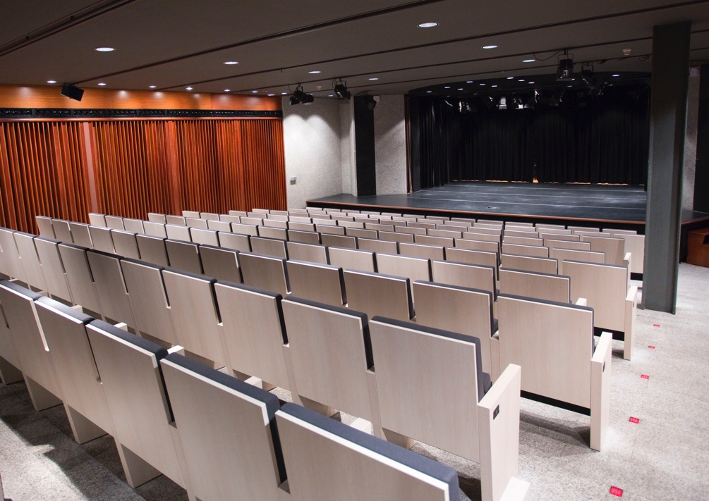

Planta –1
auditorio
EN LA PLANTA –1 ESTÁ EL AUDITORIO

Slide 12
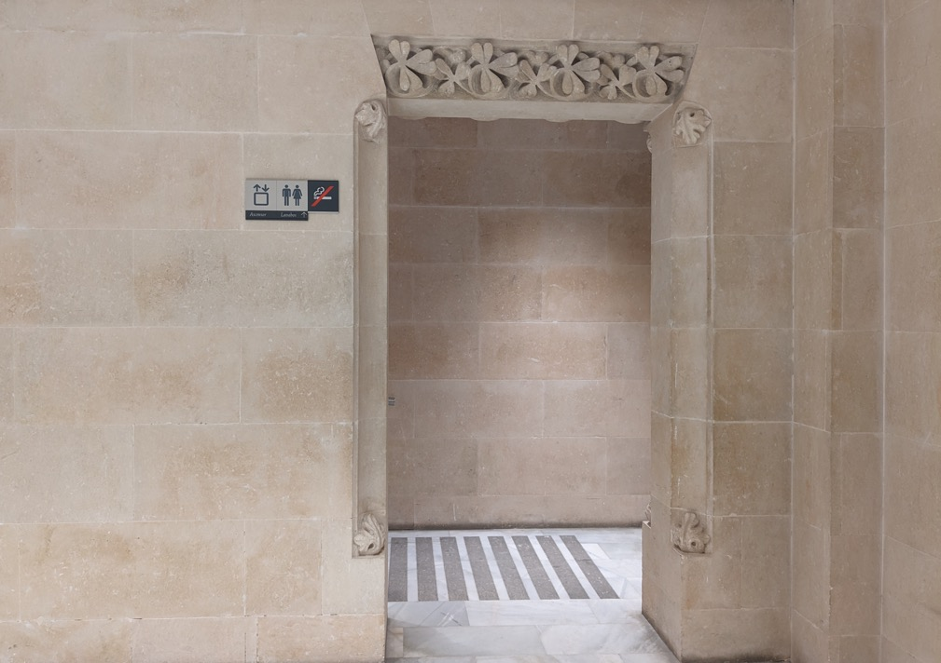

Planta –1
BAÑOS
DELANTE DEL AUDITORIO ESTÁN LOS BAÑOS

Slide 13
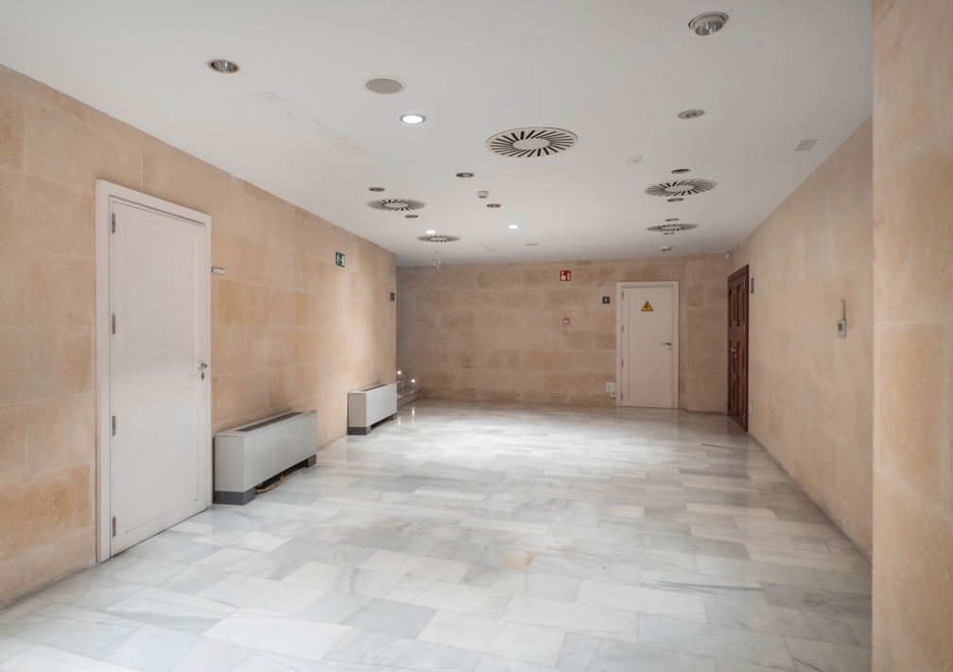
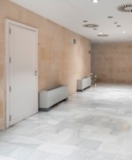
Planta –1
FOYER
A LA DERECHA DEL AUDITORIO ESTÁ EL FOYER

Slide 14
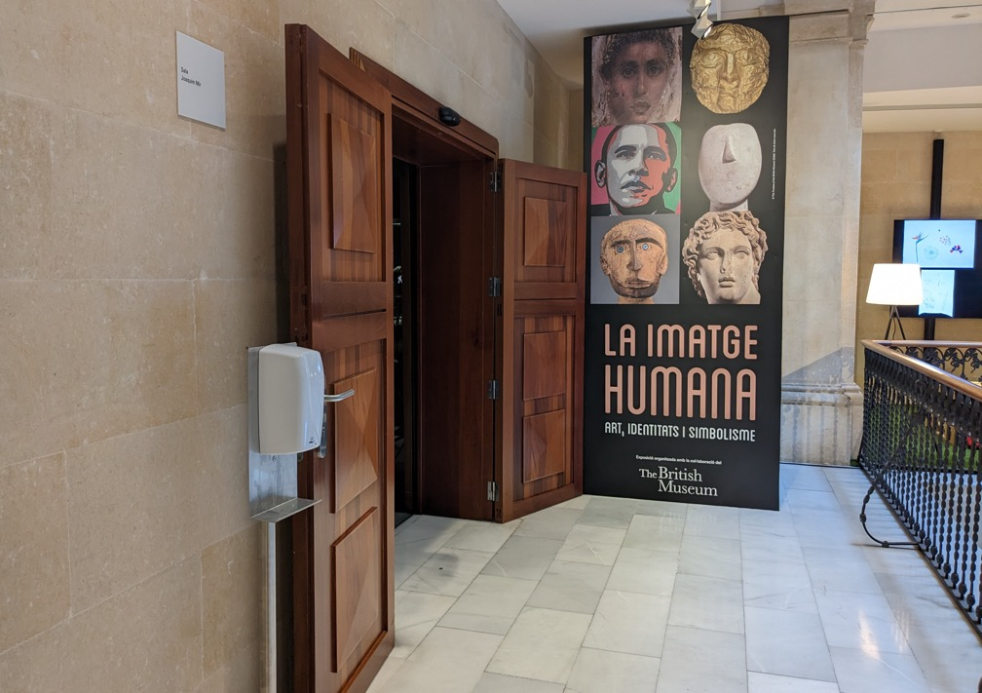
Planta 1
SALA DE EXPOSICIONES PLANTA 1
EN LA PLANTA 1 A LA IZQUIERDA DE LAS ESCALERAS ESTÁ LA SALA DE EXPOSICIONES

Slide 15
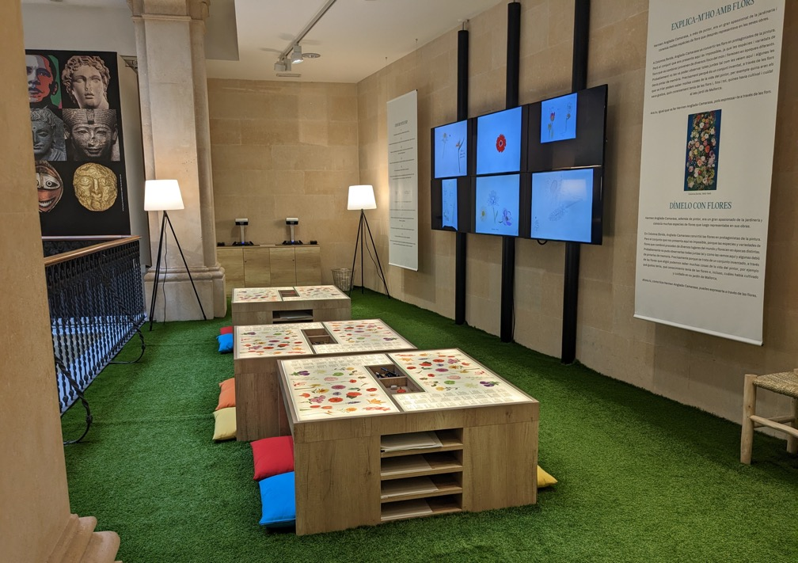
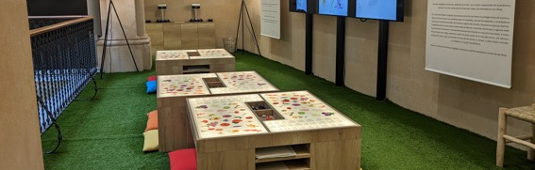
Planta 1
ESPACIO FAMILIAR ANGLADA
ENFRENTE DE LAS ESCALERAS ESTÁ EL ESPACIO FAMILIAR ANGLADA

Slide 16
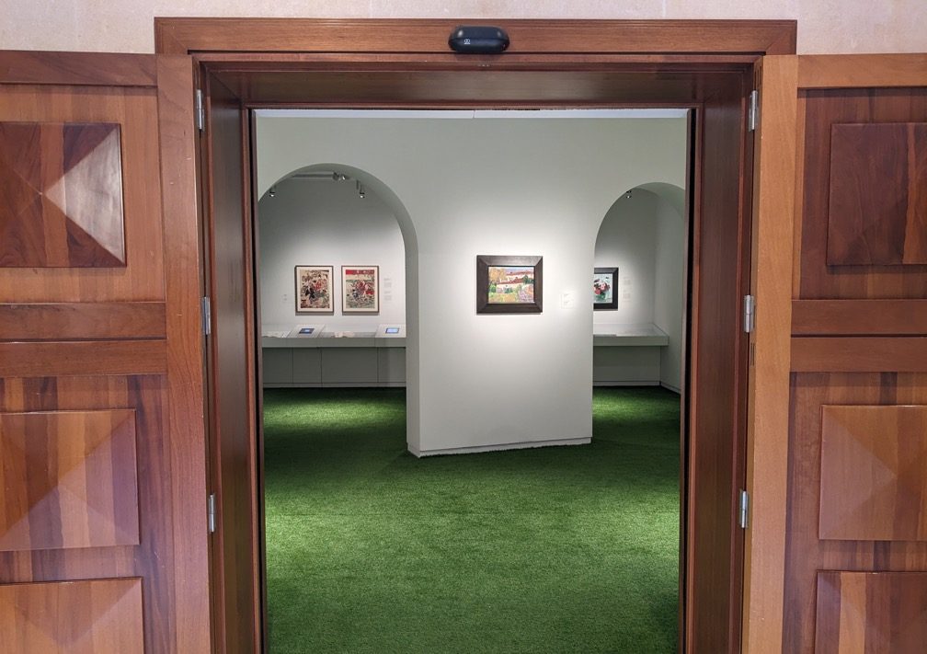
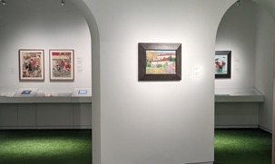
Planta 1
SALA
ANGLADA
A LA DERECHA DE LAS ESCALERAS ESTÁ LA SALA ANGLADA

Slide 17
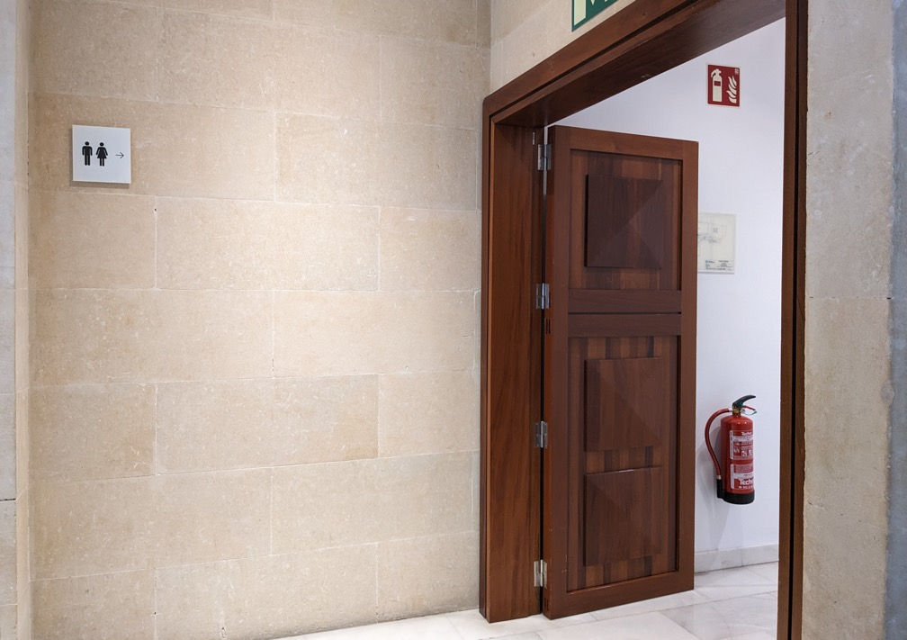
Planta 1
BAÑOS
EN LA PLANTA 1 A LA DERECHA DE LA SALA ANGLADA ESTÁN LOS BAÑOS

Slide 18
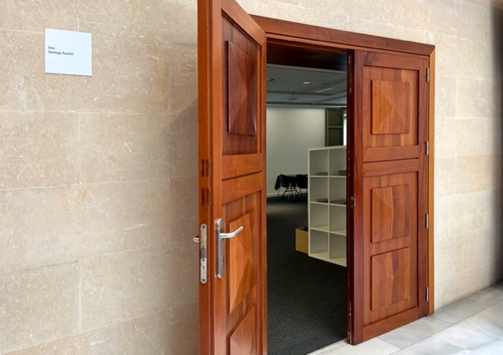
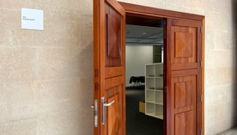


Planta 2
SALA SANTIAGO RUSIÑOL
EN LA PLANTA 2 A LA IZQUIERDA DE LAS ESCALERAS ESTÁ LA SALA S. RUSIÑOL

Slide 19
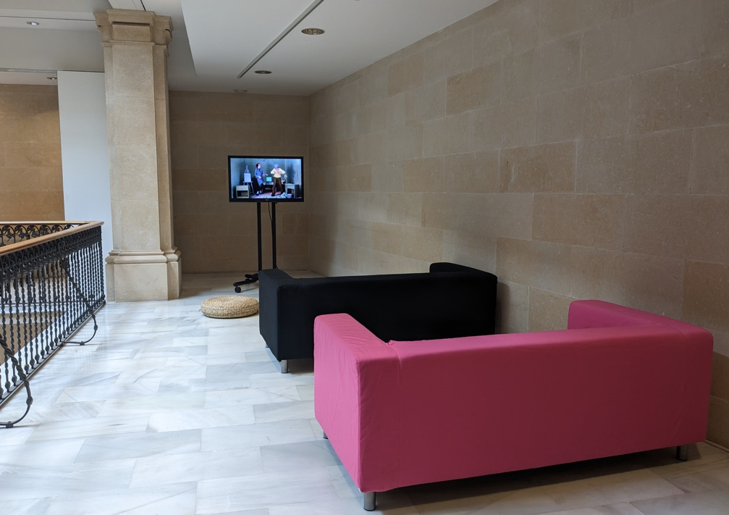

Planta 2
ESPACIO MÉLIÈS
ENFRENTE DE LAS ESCALERAS ESTÁ EL ESPACIO MÉLIÈS

Slide 20
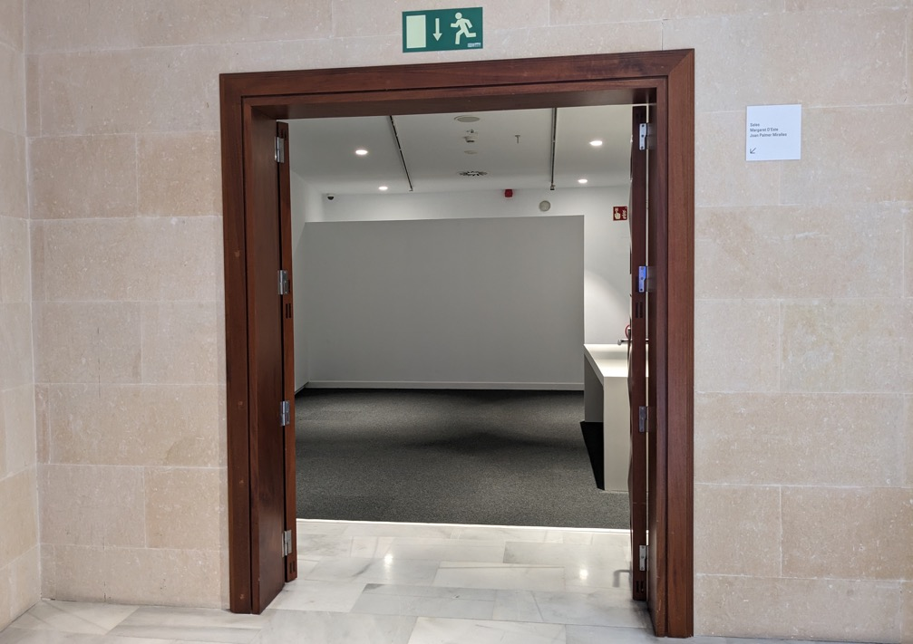
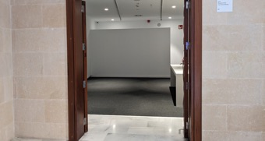
Planta 2
SALA MARGARET D’ESTE
DELANTE DEL ESPACIO MÉLIÈS ESTÁ LA SALA MARGARET D’ESTE

Slide 21
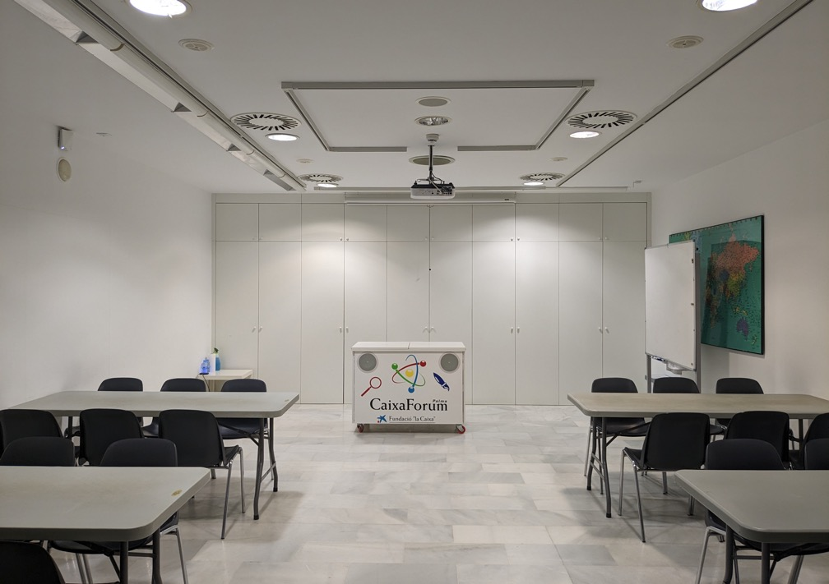
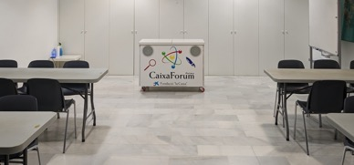
Planta 2
SALA ALEXANDRE ROSSELLÓ
A LA DERECHA DE LAS ESCALERAS ESTÁ LA SALA ALEXANDRE ROSSELLÓ

Slide 22
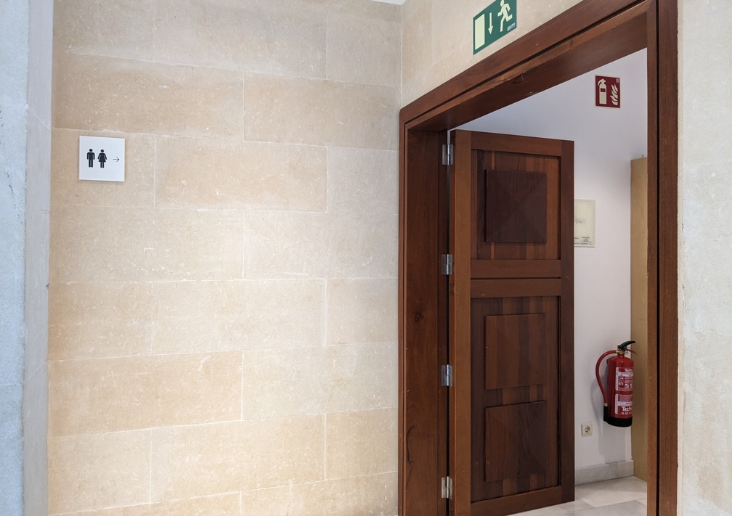
Planta 2
BAÑOS
A LA DERECHA DE LA SALA ALEXANDRE ROSSELLÓ ESTÁN LOS BAÑOS

Slide 23
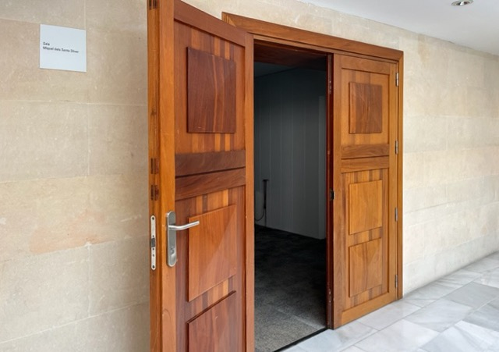
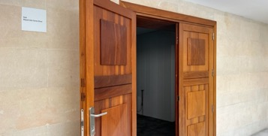
Planta 3
SALA MIQUEL DELS SANTS OLIVER
EN LA PLANTA 3 A LA IZQUIERDA DE LAS ESCALERAS ESTÁ LA SALA M. DEL SANTS OLIVER

Slide 24
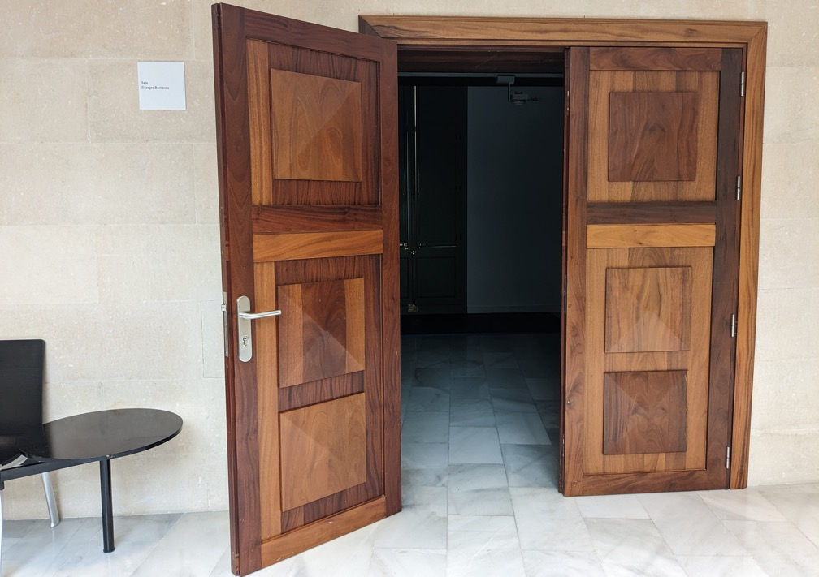
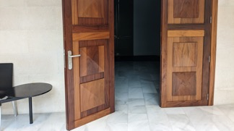
Planta 3
SALA GEORGES BERNANOS
ENFRENTE DE LAS ESCALERAS ESTÁ LA SALA GEORGES BERNANOS

Slide 25
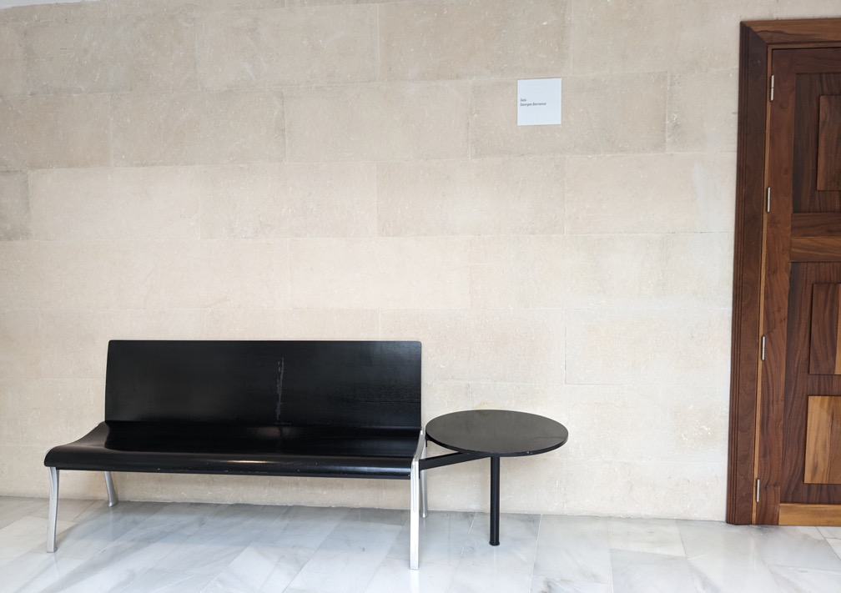

Planta 3
ZONA RELAJADA
AL LADO DE LA SALA G. BERNANOS ESTÁ LA ZONA RELAJADA

Slide 26
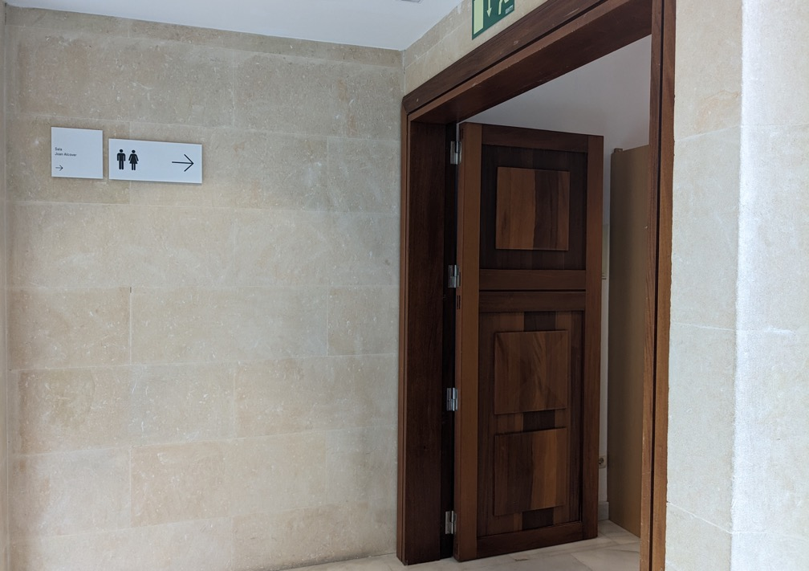
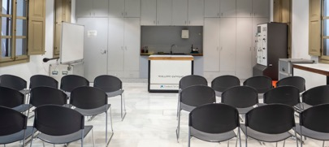
Planta 3
SALA JOAN ALCOVER
Y BAÑOS
A LA DERECHA DE LAS ESCALERAS ESTÁ LA SALA JOAN ALCOVER Y LOS BAÑOS

Slide 27
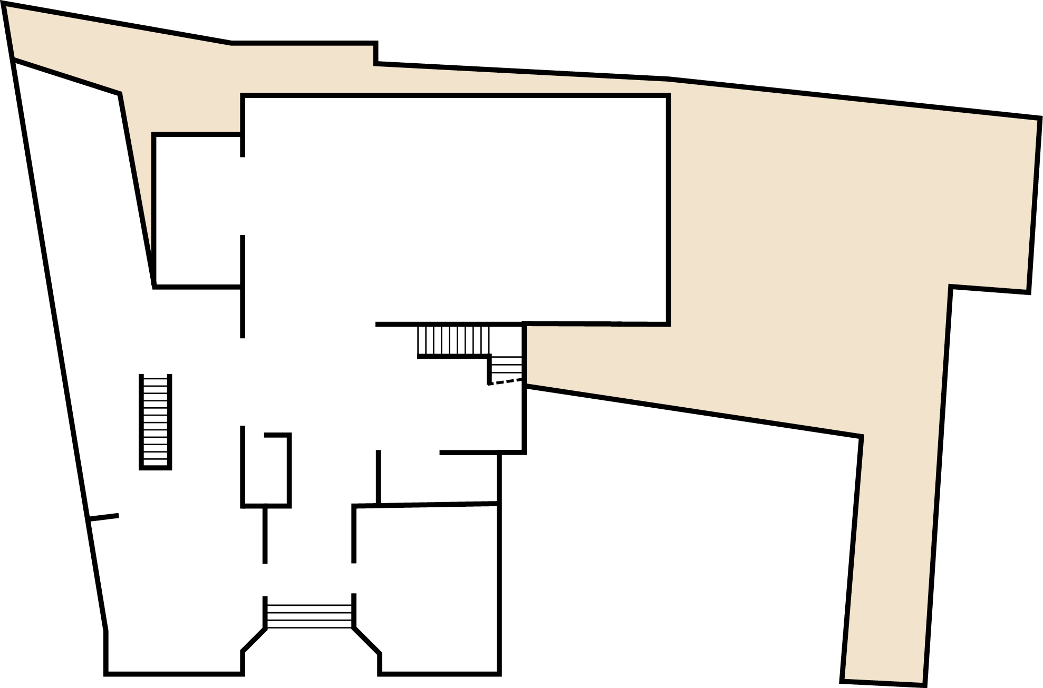








PLANO / caixaforum PALMA
Planta
baja
Sala de exposiciones
RESTAURANTE
Acceso
a PLANTA 1
ACCESO
A BAÑOS
Recepción
información
Acceso
a PLANTA –1
Cafetería
Vestíbulo
Tienda-
librería
Puerta de entrada
ESPACIO NO ACCESIBLE AL PÚBLICO

Slide 28
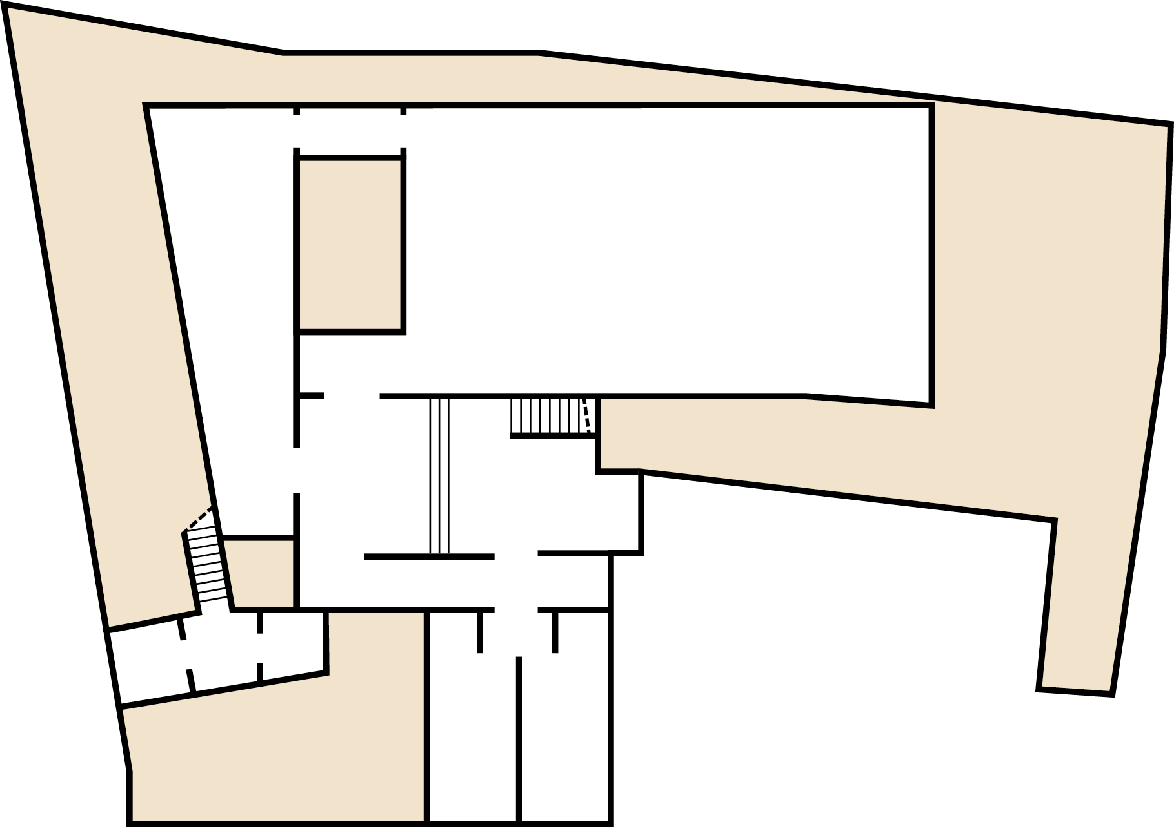

PLANO / caixaforum PALMA
Planta –1
foyer
auditorio
Vestíbulo
ESPACIO NO ACCESIBLE AL PÚBLICO

Slide 29
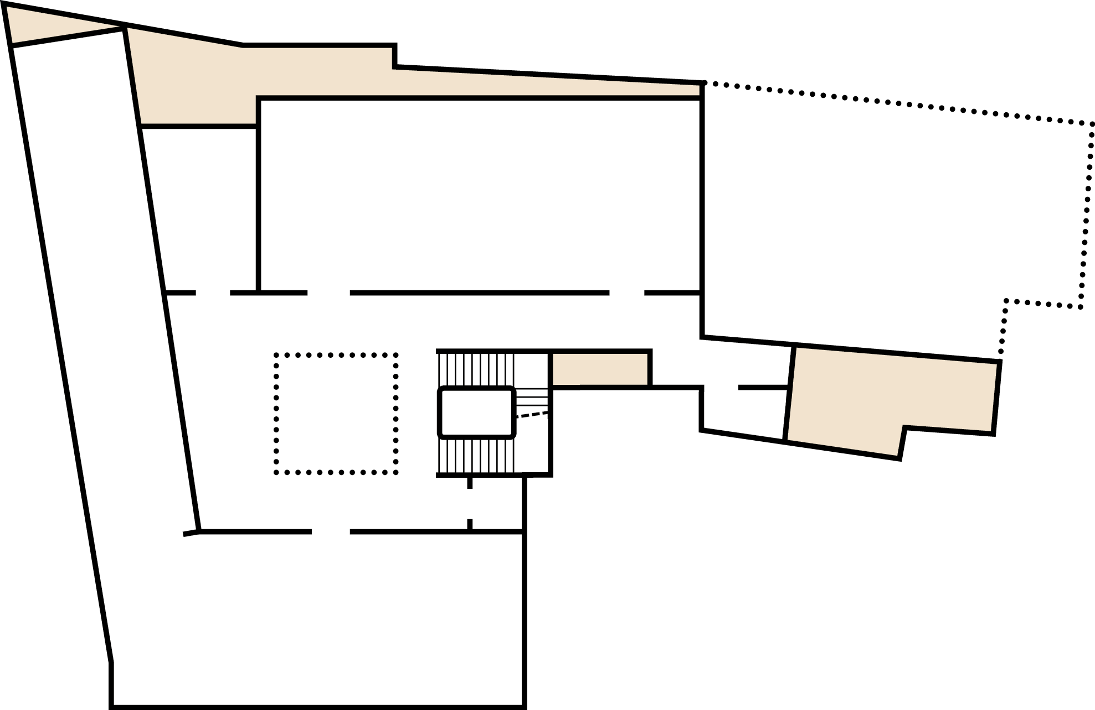

PLANO / caixaforum PALMA
Planta 1
Sala
anglada
Acceso
a PLANTA 2
Espacio familiar anglada
Patio
central
Sala de exposiciones
ESPACIO NO ACCESIBLE AL PÚBLICO

Slide 30
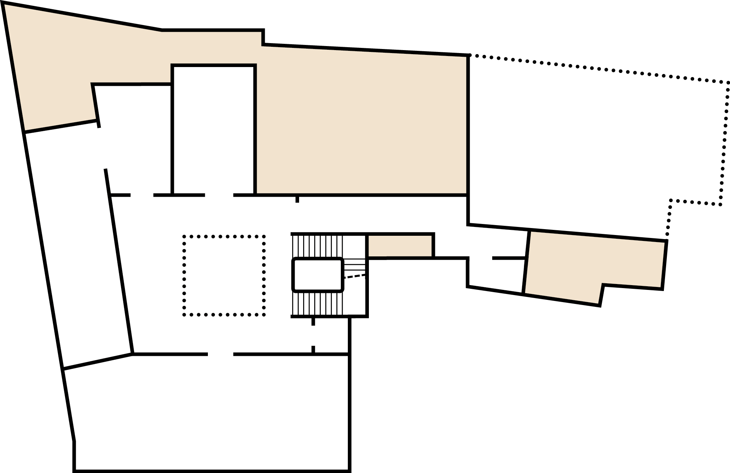
PLANO / caixaforum PALMA
Planta 2
SALA ALEXANDRE ROSSELLÓ
SALA
MARGARET D’ESTE
Acceso
a PLANTA 3
ESPACIO
MÉLIÈS
Patio
central
Sala SANTIAGO RUSIÑOL
ESPACIO NO ACCESIBLE AL PÚBLICO

Slide 31
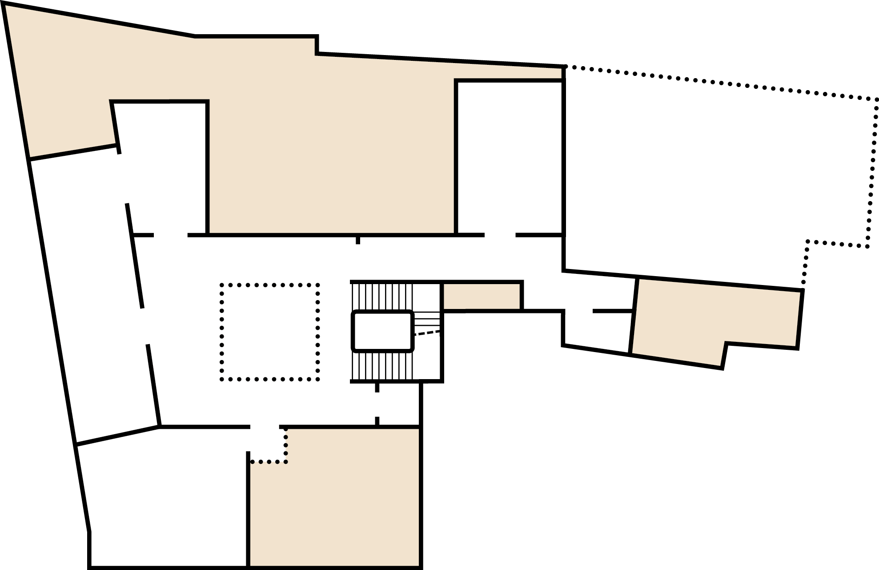
PLANO / caixaforum PALMA
Planta 3
Sala
Joan
alcover
Sala
GEORGES bernaNos
Patio
central
Zona
relajada
SALA
MIQUEL
DELS SANTS OLIVER
ESPACIO NO ACCESIBLE AL PÚBLICO

Slide 32


Colabora:

